Slide 1
探索netty
曾江
2015-06-16

Slide 2
IO
IO是主存和外部设备(硬盘、终端和网络等)拷贝数据的过程
IO是操作系统的底层功能实现，底层通过I/O指令进行完成
所有外部设备都可以看做一个文件来操作（fd&socketfd）

Slide 3
用户空间&内核空间
用户空间
内核空间
read()
DMA
硬件操作
缓冲区
磁盘控制器
磁盘
进程
缓冲区
Notes:
用户空间：
（1）常规进程所在区域
（2）JVM就是常规进程，驻守于用户空间
（3）用户空间是非特权区域
（4）在该区域执行的代码就不能直接访问硬件设备
内核空间：
（1）内核空间有特别的权利，他能与设备控制器通讯，控制着用户区域进行的运行状态
（2）所有的IO直接或间接通过内核空间
（3）当进行请求IO操作时候，他执行一个系统调用，将控制权移交给内核
进程使用 read( )系统调用，要求其缓冲区被填满。内核随即向磁盘控制硬件发出命令，要求其从磁盘读取数据。磁盘 控制器把数据直接写入内核内存缓冲区，这一步通过 DMA 完成，无需主 CPU 协助。一旦磁盘控制器把缓冲区装满，内核即把数据从内核空间的临时缓冲区拷贝到进程执行 read( )调用时指定的缓 冲区。
您可能会觉得,把数据从内核空间拷贝到用户空间似乎有些多余。为什么不直接 让磁盘控制器把数据送到用户空间的缓冲区呢?这样做有几个问题。首先,硬件通常不能直接访问 用户空间 1。其次,像磁盘这样基于块存储的硬件设备操作的是固定大小的数据块,而用户进程请 求的可能是任意大小的或非对齐的数据块。在数据往来于用户空间与存储设备的过程中,内核负责 数据的分解、再组合工作,因此充当着中间人的角色。

Slide 4
IO 模型
对于一个network IO (这里我们以read举例)，它会涉及到两个系统对象，一个是调用这个IO的process (or thread)，另一个就是系统内核(kernel)。当一个read操作发生时，它会经历两个阶段： 1 等待数据准备 (Waiting for the data to be ready) 2 将数据从内核拷贝到进程中 (Copying the data from the kernel to the process)
阻塞IO模型
非阻塞IO模型
IO复用模型
信号驱动IO模型
异步IO

Slide 5
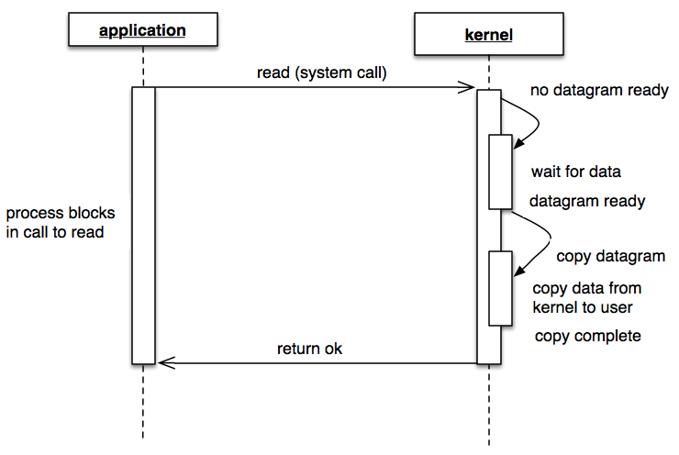
Blocking IO

Slide 6
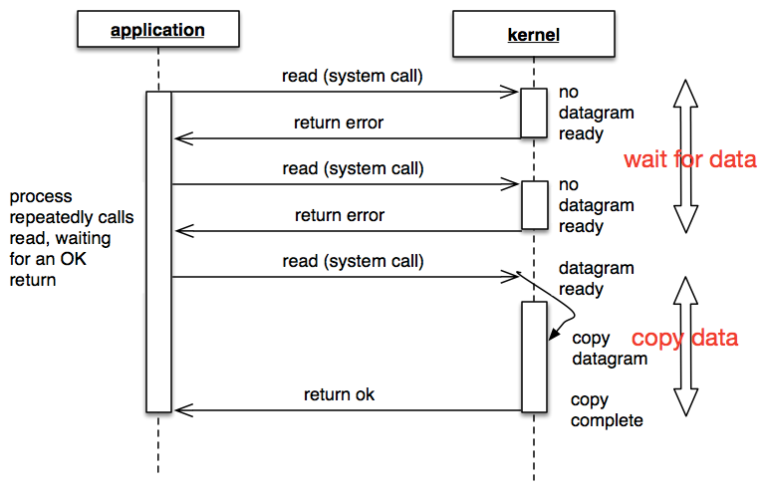
Non-blocking IO

Slide 7
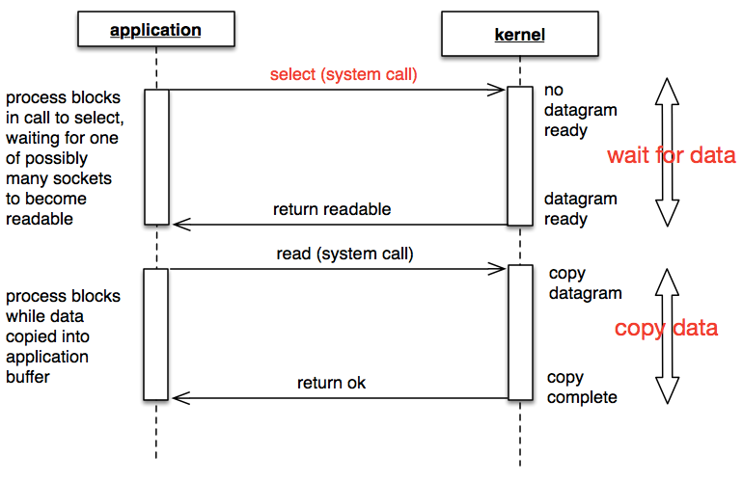
IO multiplexing (select, epoll)

Slide 8
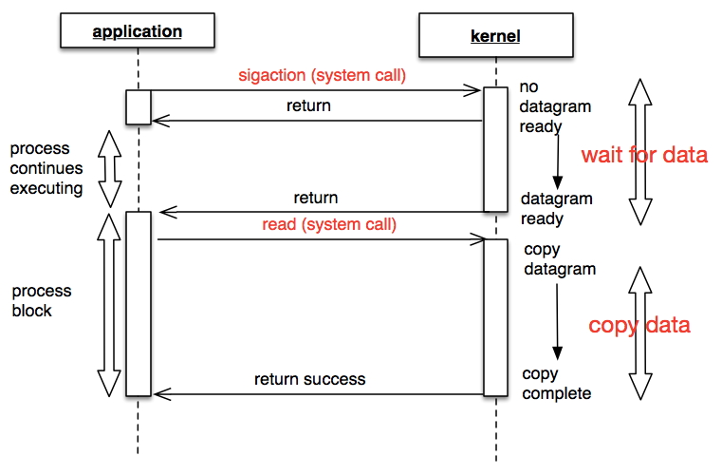
Signal-Driven IO

Slide 9
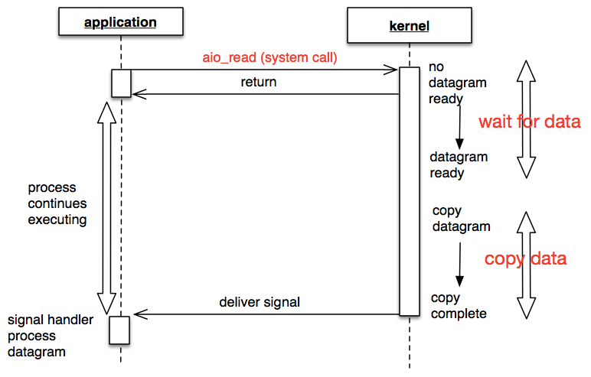
Asynchronous IO

Slide 10





餐厅IO
厨师
下单
老板
厨师
通知
做菜
上菜
厨师

Slide 11
IO线程模型
单线程年代
时间回到十几年前，那时主流的CPU都还是单核（除了商用高性能的小机），CPU的核心频率是机器最重要的指标之一。
在Java领域当时比较流行的是单线程编程，对于CPU密集型的应用程序而言，频繁的通过多线程进行协作和抢占时间片反而会降低性能。
多线程年代
随着硬件性能的提升，CPU的核数越来越越多，很多服务器标配已经达到32或64核。通过多线程并发编程，可以充分利用多核CPU的处理能力，提升系统的处理效率和并发性能。
线程池年代
为了提升Java多线程编程的效率和性能，降低用户开发难度。JDK1.5推出了java.util.concurrent并发编程包。在并发编程类库中，提供了线程池、线程安全容器、原子类等新的类库，极大的提升了Java多线程编程的效率，降低了开发难度。
从JDK1.5开始，基于线程池的并发编程已经成为Java多核编程的主流。

Slide 12
Reactor
无论是C++还是JAVA编写的网络框架，大多数都是基于reactor模式进行设计和开发。Reactor模式基于事件驱动，特别适合处理海量的IO事件；
CPU处理速度远远快于IO，如果CPU为了IO操作阻塞或者做了过多的无谓的线程切换，其实都是不划算的；
于是出现了事件驱动，或者叫回调的方式，来完成这件事。这种方式是，应用业务想一个中间人注册一个回调(event handler)，当IO就绪后，就这个中间人产生一个事件，并通知handler进行处理；
我们如何知道IO就绪这个事件？
谁来充当这个中间人？
由一个不断等待和循环的单独线程来接受所有handler的注册，并负责查询IO是否就绪，在就绪后，调用制定的handler进行处理，这个角色名称就叫Reactor
Notes:
对于应用服务器，一个主要规律就是，CPU的处理速度是要远远快于IO速度的，如果CPU为了IO操作（例如从Socket读取一段数据）而阻塞显然是不划算的。好一点的方法是分为多进程或者线程去进行处理，但是这样会带来一些进程切换的开销，试想一个进程一个数据读了500ms，期间进程切换到它3次，但是CPU却什么都不能干，就这么切换走了，是不是也不划算？
这时先驱们找到了事件驱动，或者叫回调的方式，来完成这件事情。这种方式就是，应用业务向一个中间人注册一个回调（event handler），当IO就绪后，就这个中间人产生一个事件，并通知此handler进行处理。这种回调的方式，也体现了“好莱坞原则”（Hollywood principle）-“Don’t call us, we’ll call you”，在我们熟悉的IoC中也有用到。看来软件开发真是互通的！
好了，我们现在来看Reactor模式。在前面事件驱动的例子里有个问题：我们如何知道IO就绪这个事件，谁来充当这个中间人？Reactor模式的答案是：由一个不断等待和循环的单独进程（线程）来做这件事，它接受所有handler的注册，并负责先操作系统查询IO是否就绪，在就绪后就调用指定handler进行处理，这个角色的名字就叫做Reactor。

Slide 13
Reactor单线程模型
Reactor Thread
Client
Dispatcher
Client
Client
read
write
encode
decode
handler1
handler3
Acceptor
handler2
handler4
Notes:
无论是C++还是JAVA编写的网络框架，大多数都是基于reactor模式进行设计和开发
Reactor模式基于事件驱动，特别适合处理海量的IO事件
单线程模型：所有的IO操作都在同一个NIO线程上完成，NIO线程职责如下：
（1）作为NIO服务端，接收客户端的TCP链接
（2）作为NIO客户端，向服务端发起TCP链接
（3）读取通信对端的请求或者应答消息
（4）向通信端发送消息请求或者应答消息
由于Reactor模式使用的时异步非阻塞IO，所有的IO操作都不会导致阻塞，理论上一个线程可以独立处理所有的IO相关操作。
从架构层面上看，一个NIO线程确实可以完成其承担的职责。
例如，通过Acceptor类接收客户端的TCP连接请求消息，链路建立成功之后，通过Dispatch将对应的ByteBuffer派发到指定的Handler上进行消息解码。用户线程可以通过消息编码通过NIO线程将消息发送给客户端。
对于一些小容量应用场景，可以使用单线程模型。但是对于高负载、大并发的应用场景却不合适，主要原因如下：
1）一个NIO线程同时处理成百上千的链路，性能上无法支撑，即便NIO线程的CPU负荷达到100%，也无法满足海量消息的编码、解码、读取和发送；
2）当NIO线程负载过重之后，处理速度将变慢，这会导致大量客户端连接超时，超时之后往往会进行重发，这更加重了NIO线程的负载，最终会导致大量消息积压和处理超时，成为系统的性能瓶颈；
3）可靠性问题：一旦NIO线程意外跑飞，或者进入死循环，会导致整个系统通信模块不可用，不能接收和处理外部消息，造成节点故障。
为了解决这些问题，演进出了Reactor多线程模型，下面我们一起学习下Reactor多线程模型。

Slide 14
Reactor多线程模型
Dispatcher
Reactor Thread
Reactor Thread Pool
Client
Acceptor
Client
Client
handler1
handler3
handler5
handler2
handler4
Notes:
Reactor多线程模型的特点：
1）有专门一个NIO线程-Acceptor线程用于监听服务端，接收客户端的TCP连接请求；
2）网络IO操作-读、写等由一个NIO线程池负责，线程池可以采用标准的JDK线程池实现，它包含一个任务队列和N个可用的线程，由这些NIO线程负责消息的读取、解码、编码和发送；
3）1个NIO线程可以同时处理N条链路，但是1个链路只对应1个NIO线程，防止发生并发操作问题。
在绝大多数场景下，Reactor多线程模型都可以满足性能需求；但是，在极个别特殊场景中，一个NIO线程负责监听和处理所有的客户端连接可能会存在性能问题。例如并发百万客户端连接，或者服务端需要对客户端握手进行安全认证，但是认证本身非常损耗性能。在这类场景下，单独一个Acceptor线程可能会存在性能不足问题，为了解决性能问题，产生了第三种Reactor线程模型-主从Reactor多线程模型。

Slide 15
netty – zero copy
netty的接受和发送ByteBuffer采用driect buffers
netty提供了组合buffer对象，可以聚合多个ByteBuffer对象，用户可以操作一个Buffer那样方便地对组合Buffer进行操作
netty的文件传输采用了transferTo方法
Notes:
Heap ByteBuffer 堆内存
Direct ByteBuffer 直接内存
（1）Netty默认情况下，接收和发送bytebuffer采用direct buffer，使用堆外直接内存进行socket读写，不需要进行字节缓冲区的二次拷贝。如果使用传统的堆内存heap buffer进行socket读写，jvm会将堆内存buffer拷贝一份到直接内存中，再写入socket。相比堆外直接内存，消息的发送接收多了一次缓冲区的拷贝
直接缓冲区时 I/O 的最佳选择，但可能比创建非直接缓冲区要花费更高的成本。直接缓 冲区使用的内存是通过调用本地操作系统方面的代码分配的，绕过了标准 JVM 堆栈。建立和 销毁直接缓冲区会明显比具有堆栈的缓冲区更加破费，这取决于主操作系统以及 JVM 实现。 直接缓冲区的内存区域不受无用存储单元收集支配，因为它们位于标准 JVM 堆栈之外。 使用直接缓冲区或非直接缓冲区的性能权衡会因JVM，操作系统，以及代码设计而产生巨 大差异。通过分配堆栈外的内存，您可以使您的应用程序依赖于JVM未涉及的其它力量。当加 入其他的移动部分时，确定您正在达到想要的效果。我以一条旧的软件行业格言建议您：先使 其工作，再加快其运行。不要一开始就过多担心优化问题；首先要注重正确性。JVM实现可能 会执行缓冲区缓存或其他的优化
（2）Netty提供了组合buffer对象，可以聚合多个bytebuffer对象，用户可以操作一个buffer那样方便地对组合buffer进行操作，避免了传统通过内存拷贝的方式将几个小buffer合并成一个大的buffer
（3）Netty的文件传输采用了transferTo方法，可以直接将文件缓冲区的数据发送到目标channel，避免了传统通过循环while方式导致的内存拷贝问题

Slide 16
商店数据库现状
应用
应用
w
R
Oracle
Oracle
MySql
(UBT_USERSIGN_0
UBT_USERSIGN_1
.
.
.
.
UBT_USERSIGN_99)
MySql
=
=
读写分离
业务分表

Slide 17

存在的问题
单点
failover
没有主备
负载均衡
"客户端模式"的分表机制
不成熟的读写分离
数据库连接过多
Notes:
数据库连接过多，主要是因为不成熟的分表机制引起的，客户端分表，没有连接复用机制，待会会提到MyCat这一特性

Slide 18
解决思路 - 客户端模式
Client
数据库配置
insert,update select
Driver
主从(读/写)配置
setWrite(true/false);
id%100(DB1->table1)
DB1:data1+DB2:data2
HeartBeat Checker
分库分表逻辑
Server
M
S
S
DB1
DB2
S
DB3
M
DB4
DBN
。。。

Slide 19
解决思路 - 中间件模式
Client
数据库配置
insert,update select
Driver
主从(读/写)配置
setWrite(true/false);
id%100(DB1->table1)
DB1:data1+DB2:data2
HeartBeat Checker
分库分表逻辑
Server
M
S
S
DB1
DB2
S
DB3
M
DB4
DBN
。。。

Slide 20
MyCat 架构
Client
数据库配置
insert,update select
Driver
MySQL Socket Protocol Handler
MyCat架构
SQL Parser
SQL Router
SQL Executor
DataNodes
HeartBeat Checker
Server
M
S
S
DB1
DB2
S
DB3
M
DB4
DBN
。。。

Slide 21
MyCat 连接复用
MySQL
MySQL
应用
应用
ID | MEMBE_ID | INFO
1 | pavarotti17 | …
11 | pavarotti17 | …
Member表
应用
应用
应用
Mycat Proxy
应用
MySQL
MySQL
应用
应用
ID | MEMBE_ID | INFO
3 | abcd | …
9 | abcd | …
20 | abcd | …
Member表
应用
应用
应用
应用
MySQL
MySQL
应用
应用
ID | MEMBE_ID | INFO
4 | test1234 | …
5 | test1234 | …
Member表
应用
应用

Slide 22
MyCat 读写分离
MyCAT的读写分离机制如下：
(1) 事务内的SQL，全部走写节点，除非某个select语句以注释/*balance*/开头
(2) 自动提交的select语句会走读节点，并在所有可用读节点中间随机负载均衡
(3) 当某个主节点宕机，则其全部读节点都不再被使用，因为此时，同步失败，数据已经不是最新的，MyCAT会采用另外一个主节点所对应的全部读节点来实现select负载均衡。
(4) 当所有主节点都失败，则为了系统高可用性，自动提交的所有select语句仍将提交到全部存活的读节点上执行，此时系统的很多页面还是能出来数据，只是用户修改或提交会失败。
Notes:
一个dataHost元素，表明进行了数据同步的一组数据库，DBA需要保证这一组数据库服务器是进行了数据同步复制的。writeHost相当于Master DB Server，而旗下的readHost则是与从数据库同步的Slave DB Server。当dataHost配置了多个writeHost的时候，任何一个writeHost宕机，Mycat 都会自动检测出来，并尝试切换到下一个可用的writeHost。
MyCAT支持高可用性的企业级特性，根据您的应用特性，可以配置如下几种策略：
后端数据库配置为一主多从，并开启读写分离机制。
后端数据库配置为双主双从（多从），并开启读写分离机制
后端数据库配置为多主多从，并开启读写分离机制
后面两种配置，具有更高的系统可用性，当其中一个写节点（主节点）失败后，Mycat会侦测出来（心跳机制）并自动切换到下一个写节点，MyCAT在任何时候，只会往一个写节点写数据。

Slide 23
MyCat Failover
MySQL Master1
ID | MEMBE_ID | INFO
1 | pavarotti17 | …
11 | pavarotti17 | …
MyCat
X
应用
MySQL Master2
ID | MEMBE_ID | INFO
1 | pavarotti17 | …
11 | pavarotti17 | …
Notes:
FailOver=失效转移

Slide 24
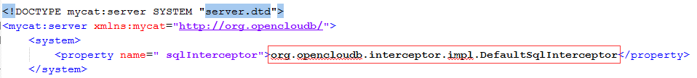
MyCat SQL拦截
SQL拦截是一个比较有用的高级技巧，用户可以写一个java类，将传入MyCAT的SQL进行改写然后交给Mycat去执行，此技巧可以完成如下一些特殊功能：
(1) 捕获和记录某些特殊的SQL
(2) 处于性能优化的考虑，改写SQL，比如改变查询条件的顺序或增加分页限制
(3) 将某些Select SQL强制设置为Read 模式，走读写分离（很多事务框架很难剥离事务中的Select SQL
其他。。。。
用法是在Server.xml中配置系统参数，指定自己的SQL拦截器的Java实现类：
Notes:
默认的拦截器实现了Mysql转义字符的过滤转换，SQL拦截器的实现很简单：
/**
* escape mysql escape letter
*/
@Override
public String interceptSQL(String sql, int sqlType) {
if (sqlType == ServerParse.UPDATE ||
sqlType == ServerParse.INSERT ||
sqlType == ServerParse.SELECT ||
sqlType == ServerParse.DELETE) {
return sql.replace("\\'", "''");
} else {
return sql;
}
}

Slide 25
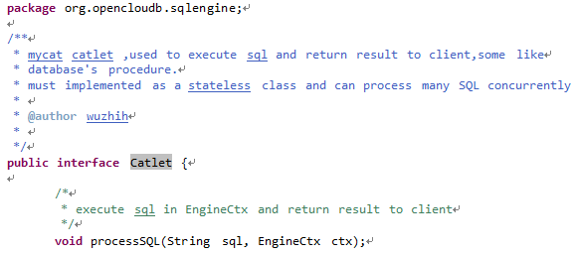
MyCat Catlet
Mycat 1.3开始支持Java类编程方式实现复杂SQL处理，类似数据库的存储过程，Catlet是一个实现了Catlet接口的无状态Java类，负责将编码实现某个SQL的处理过程，并返回响应报文给客户端，目前主要用于人工智能（非AI）编码实现跨分片SQL的处理逻辑。
Notes:
Catlet 编写完成并编译通过以后，必须放在Mycat_home/catlets目录下，系统会动态加载相关class（需要按照Java Class的目录结构存放，比如com\hp\catlet\XXXCatlet.class，目前还不支持Jar文件）并每隔1分组扫描一次文件是否更新，若更新则自动重新加载，因此无需重启服务，下面的截图对应的是demo.catletes.MyHellowJion这个Catlet的目录结构和所有相关类的位置。

Slide 26
MyCat 水平分库
水平切分所指的是通过一系列的切分规则将数据水平分布到不同的DB或table中，在通过相应的DB路由 或者table路由规则找到需要查询的具体的DB或者table以进行Query操作，比如根据用户ID将用户表切分到多台数据库上。
将某个访问极其频繁的表再按照某个字段的某种规则来分散到多个表之中，每个表中包含一部分数据。
例如，所有数据都是和用户关联的，那么我们就可以根据用户来进行水平拆分，将不同用户的数据切分到不同的数据库中。
Notes:
水平切分的优点：
(1) 表关联基本能够在数据库端全部完成；
(2) 不会存在某些超大型数据量和高负载的表遇到瓶颈的问题；
(3) 应用程序端整体架构改动相对较少；
(4) 事务处理相对简单；
(5) 只要切分规则能够定义好，基本上较难遇到扩展性限制。
水平切分的缺点：
(1) 切分规则相对更为复杂，很难抽象出一个能够满足整个数据库的切分规则；
(2) 后期数据的维护难度有所增加，人为手工定位数据更困难；

Slide 27

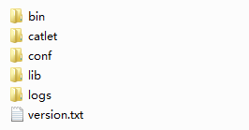
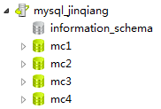
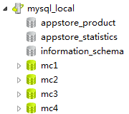

MyCat 水平分库
步骤一：下载jdk1.7并安装(mycat需要用到AIO，jdk1.7版本开始支持)
步骤二：下载mysql安装包，安装mysql (两台机器A、B)
步骤三：下载mycat安装包，解压
conf/schema.xml中定义逻辑库，表、分片节点等内容；
conf/rule.xml中定义分片规则；
conf/server.xml中定义用户以及系统相关变量，如端口等
步骤四：在两台机器的mysql下建好四个库，所有库里面建一张表：t_user_ext

Slide 28
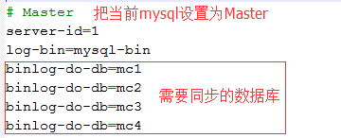
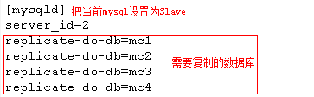
MyCat 水平分库
步骤五：修改A机器上的mysql配置(安装目录下的配置文件my.ini)，将其设置为主从中的主(Master)
步骤六：修改B机器上的mysql配置(安装目录下的配置文件my.ini)，将其设置为主从中的从(Slave)
通过上述步骤，mysql主从就建立好了，在主库的操作会根据logbin机制自动同步到丛库

Slide 29
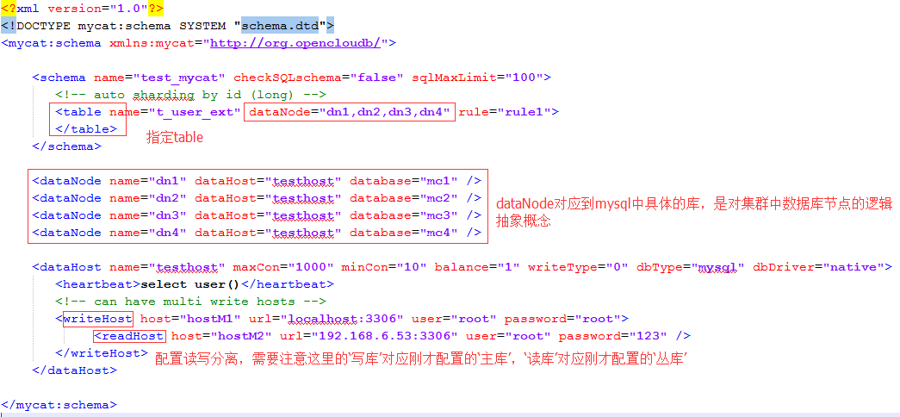
MyCat 水平分库
步骤七：配置%mycat_home%/conf下的schema.xml文件

Slide 30
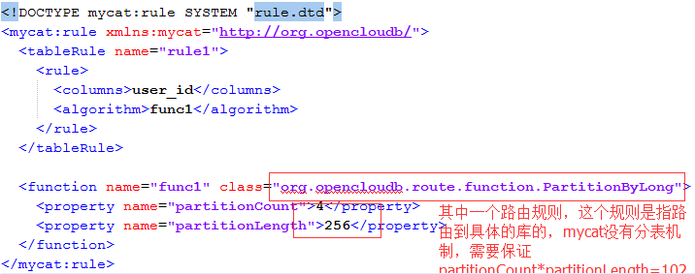
MyCat 水平分库
步骤八：配置%mycat_home%/conf下的rule.xml文件
PartitionByLong是其中一个路由算法，要求partitionCount*partitionLength=1024
从而保证算法的高效。除此，还有：PartitionByMurmurHash、PartitionByFileMap、
AutoPartitionByLong、PartitionByMod (项目中应该会用这个算法)

Slide 31
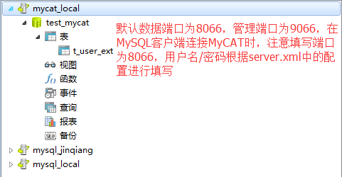
MyCat 水平分库
步骤八：配置好后，启动/重启mycat，cmd到%mycat_home%/bin目录，执行：mycat start/mycat restart，命令行会提示是否启动成功，启动失败，可以到log目录查看失败原因；
步骤九：由于mycat是个中间件，实现了连接数据库的协议，所以此处可以直接通过mysql客户端进行连接，连接后如下所示：

Slide 32
MyCat 映射关系
schema
table1
table2
datanode1
datanode2
datanode3
datanode4
database2
database1
database4
database3
192.168.0.1
192.168.0.2
192.168.0.3

Slide 33
集成
Client
数据库配置
insert,update select
Driver
Mybatis
MyCat
Server
M
S
S
DB1
DB2
S
DB3
M
DB4
DBN
。。。

Slide 34
THANK YOU ！

